Slide 1
Brazil Ecomerce 2020
Analyze

Slide 2
SecTion #1
SecTion #2
SecTion #3
Khảo sát, xử lý và mô tả gói dữ liệu
Nhận định 3 chỉ số thể hiện hiệu suất của công ty và cung cấp thông tin chi tiết để cải thiện hiệu suất
Giải thích lí do tại sao chọn 3 chỉ số đó
Làm báo cáo phân tích
Đưa ra những tệp dữ liệu cảm thấy cần thu thập thêm
MBTI Personal Test

Slide 3
SECTION #1
Tổng quan:
Tệp dữ liệu về thương mại điện tử của Brazil năm 2020, cụ thể là của chuỗi cửa hàng Olist
Tệp dữ liệu bao gồm: thông tin các đơn hàng, số lượng sản phẩm mỗi đơn hàng, thông tin khách hàng, thông tin các cửa hàng, thông tin các sản phẩm, phương thức thanh toán
Tên file | Đổi tên | Ý nghĩa
product_category_name_translation.csv | Translate | Dịch tên các sản phẩm sang tiếng Anh
olist_sellers_dataset.csv | Seller | Dữ liệu về các nhà bán hàng
olist_products_dataset.csv | Product | Dữ liệu về thông tin sản phẩm bán ra
olist_orders_dataset.csv | Order | Dữ liệu về các đơn hàng
olist_order_reviews_dataset.csv | Review | Dữ liệu về đánh giá/phản hồi của khách hàng
olist_order_payments_dataset.csv | Payment | Dữ liệu về phương thức thanh toán khách hàng sử dụng
olist_order_items_dataset.csv | Items | Dữ liệu về số lượng sản phẩm theo đơn hàng
olist_geolocation_dataset.csv | Location | Dữ liệu về vị trí địa lý theo Brazin Zip code
olist_customers_dataset.csv | Customer | Dữ liệu về khách hàng

Slide 4
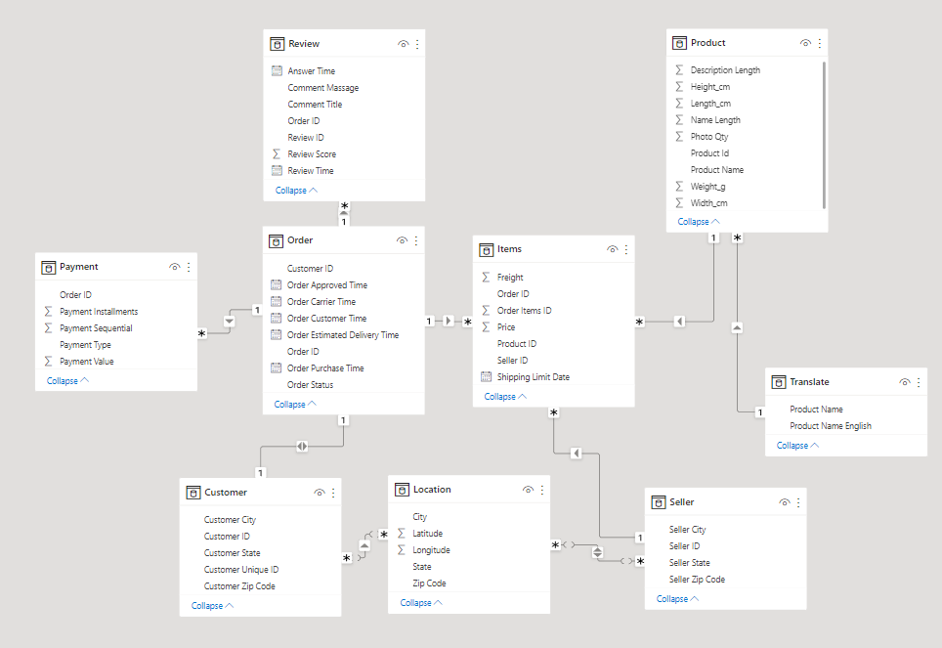
SECTION #1
Mối liên hệ giữa các bảng:

Slide 5
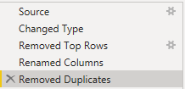
SECTION #1
Xử lí dữ liệu:
Bảng 1: Translate
1. Tên, ý nghĩa cột
Tên cột cũ | Tên cột mới | Ý nghĩa
product_category_name | Product Name | Tên sản phẩm tiếng Brazin
product_category_name_english | Product Name Eng | Tên sản phẩm dịch sang tiếng Anh
2. Xử lý dữ liệu bằng Power Query
Xóa dòng dữ liệu đầu do Power Query không nhận định là tên cột
Sửa lại tên cột
Xóa bỏ các dòng trùng lặp dữ liệu

Slide 6
SECTION #1
Xử lí dữ liệu:
Bảng 1: Seller
1. Tên, ý nghĩa cột
Tên cột cũ | Tên cột mới | Ý nghĩa
seller_id | Seller ID | Mã định danh của nhà bán hàng
seller_zip_code_prefix | Seller Zip Code | Zip Code của nhà bán hàng
seller_city | Seller City | Thành phố của nhà bán hàng
seller_state | Seller State | Bang của nhà bán hàng
2. Xử lý dữ liệu bằng Power Query
Sửa lại tên cột
Xóa bỏ các dòng trùng lặp dữ liệu

Slide 7
SECTION #1
Xử lí dữ liệu:
Bảng 1: Review
1. Tên, ý nghĩa cột
Tên cột cũ | Tên cột mới | Ý nghĩa
review_id | Review ID | Mã định danh của lần đánh giá
order_id | Order ID | Mã định danh của đơn hàng
review_score | Review Score | Điểm đánh giá (từ 1-5)
review_comment_title | Comment Title | Tiêu đề đánh giá
review_comment_message | Conment Message | Nội dung đánh giá
review_creation_date | Review Time | Thời gian đánh giá
review_answer_timestamp | Answer Time | Thời gian phản hồi đánh giá
2. Xử lý dữ liệu bằng Power Query
Sửa lại tên cột
Xóa bỏ các dòng trùng lặp dữ liệu

Slide 8
SECTION #1
Xử lí dữ liệu:
Bảng 1: Product
1. Tên, ý nghĩa cột
Tên cột cũ | Tên cột mới | Ý nghĩa
product_id | Product ID | Mã định danh của sản phẩm
product_category_name | Product Name | Tên sản phẩm
product_name_lenght | Name Length | Độ dài của tên sản phẩm
product_description_lenght | Desciption Length | Độ dài của mô tả sản phẩm
product_photos_qty | Photo Qty | Số lượng ảnh của sản phẩm
product_weight_g | Weight_g | Trọng lượng sản phẩm (tính bằng gram)
product_length_cm | Length_cm | Chiều dài sản phẩm (tính bằng cm)
product_height_cm | Height_cm | Chiều cao sản phẩm (tính bằng cm)
product_width_cm | Width_cm | Chiều rộng sản phẩm (tính bằng cm)
2. Xử lý dữ liệu bằng Power Query
Sửa lại tên cột
Xóa bỏ các dòng trùng lặp dữ liệu

Slide 9
SECTION #1
Xử lí dữ liệu:
Bảng 1: Payment
1. Tên, ý nghĩa cột
Tên cột cũ | Tên cột mới | Ý nghĩa
order_id | Order ID | Mã định danh của đơn hàng
payment_sequential | Payment Sequential | Số thứ tự thanh toán
payment_type | Payment Type | Loại thanh toán
payment_installments | Payment Insallments | Thanh toán trả góp
payment_value | Payment Value | Giá trị thanh toán
2. Xử lý dữ liệu bằng Power Query
Sửa lại tên cột
Xóa bỏ các dòng trùng lặp dữ liệu

Slide 10
SECTION #1
Xử lí dữ liệu:
Bảng 1: Order
1. Tên, ý nghĩa cột
Tên cột cũ | Tên cột mới | Ý nghĩa
order_id | Order ID | Mã định danh của đơn hàng
customer_id | Customer ID | Mã định danh của khác hàng
order_status | Order Status | Trạng thái đơn hàng
order_purchase_timestamp | Order Purchase Time | Thời gian tạo đơn hàng
order_approved_at | Order Approved Time | Thời gian hoàn thành xử lý đơn hàng
order_delivered_carrier_date | Order Carrier Time | Thời gian bắt đầu vận hàng
order_delivered_customer_date | Order Customer Time | Thời gian khách hàng nhận hàng
order_estimated_delivery_date | Order Estimate Delivery Time | Thời gian dự kiến hoàn thành đơn hàng
2. Xử lý dữ liệu bằng Power Query
Sửa lại tên cột
Xóa bỏ các dòng trùng lặp dữ liệu

Slide 11
SECTION #1
Xử lí dữ liệu:
Bảng 1: Location
1. Tên, ý nghĩa cột
Tên cột cũ | Tên cột mới | Ý nghĩa
geolocation_zip_code_prefix | Zip Code | Mã Zip Code của vị trí
geolocation_lat | Latitude | Vĩ độ
geolocation_lng | Longitude | Kinh độ
geolocation_city | City | Thành phố
geolocation_state | State | Bang
2. Xử lý dữ liệu bằng Power Query
Sửa lại tên cột
Xóa bỏ các dòng trùng lặp dữ liệu

Slide 12
SECTION #1
Xử lí dữ liệu:
Bảng 1: Items
1. Tên, ý nghĩa cột
Tên cột cũ | Tên cột mới | Ý nghĩa
order_id | Order ID | Mã định danh đơn hàng
order_item_id | Order Items ID | Mã định danh vật phẩm theo đơn hàng
product_id | Product ID | Mã định danh sản phẩm
seller_id | Seller ID | Mã định danh nhà bán hàng
shipping_limit_date | Shipping Limit Time | Thời gian giới hạn vận chuyển hàng
price | Price | Giá trị đơn hàng
freight_value | Freight | Chi phí vận chuyển hàng
2. Xử lý dữ liệu bằng Power Query
Sửa lại tên cột
Xóa bỏ các dòng trùng lặp dữ liệu

Slide 13
SECTION #1
Xử lí dữ liệu:
Bảng 1: Customer
1. Tên, ý nghĩa cột
Tên cột cũ | Tên cột mới | Ý nghĩa
customer_id | Customer ID | Mã định danh khách hàng (theo đơn hàng)
customer_unique_id | Customer Unique ID | Mã định danh khách hàng (theo khách hàng)
customer_zip_code_prefix | Customer Zip Code | Zip Code của khách hàng
customer_city | Customer City | Thành phố khách hàng đang sinh sống
customer_state | Customer State | Bang khách hàng đang sinh sống
2. Xử lý dữ liệu bằng Power Query
Sửa lại tên cột
Xóa bỏ các dòng trùng lặp dữ liệu

Slide 14
SECTION #2
Mục tiêu của công ty:
Tối đa hóa doanh thu
Tối thiểu hóa chi phí vận chuyển
Các chỉ số đánh giá:
Số lượng đơn/Doanh thu/Đánh giá theo khu vực
Số lượng đơn/Doanh thu/Đánh giá theo sản phẩm
Chi phí vận chuyển

Slide 15
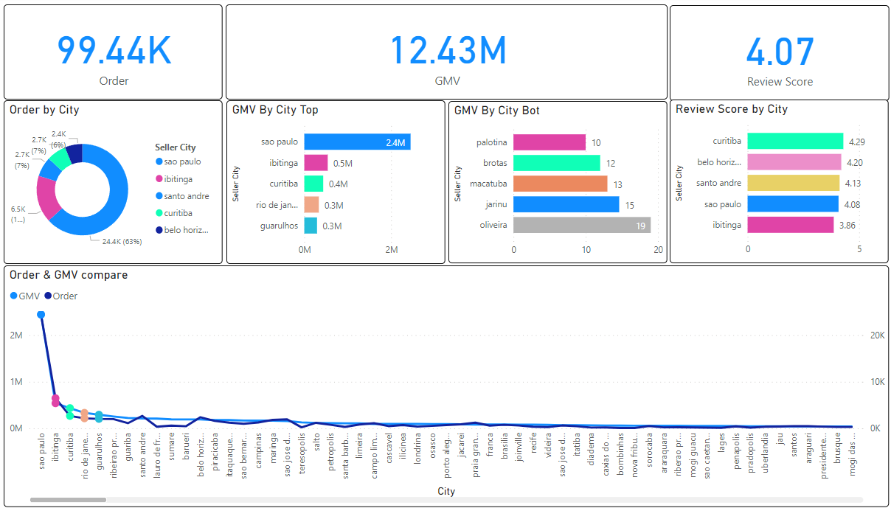
SECTION #2
1. Doanh thu theo khu vực
Sao Paulo là thành phố có doanh thu cao nhất
Curitiba là thành phố được đánh giá tích cực nhất
Doanh thu cao và lượng order lớn tập trung ở những thành phố đông người
Tìm hiểu các hoạt động tích cực ở các thành phố đứng đầu bảng xếp hạng để tiến hành truyền tải đến các thành phố khác
Tìm hiểu nguyên nhân GMV thấp tại các thành phố đứng cuối bảng xếp hàng, đưa ra đối sách

Slide 16
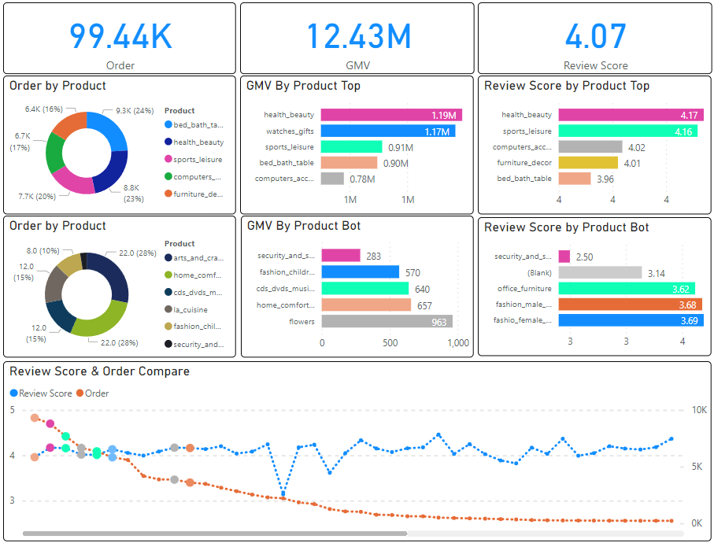
SECTION #2
2. Doanh thu theo sản phẩm
Các sản phẩm thuộc ngành dịch vụ chăm sóc sức khỏe, thể thao, trang trí, phụ kiện máy tính chiếm doanh thu cao nhất và được đánh giá khá. Cần phát triển thêm các sản phẩm và nâng cao chất lượng cho các lĩnh vực này
Các sản phẩm thuộc nhóm bảo an, thời trang, đĩa cứng có số lượng đơn hàng rất nhỏ và bị đánh giá thấp. Tìm hiểu lí do để cải thiện sản phẩm hoặc loại bỏ các sản phẩm này
Biểu đồ tương quan giữa điểm đánh giá và số đơn hàng thể hiện rằng những đơn hàng được đặt nhiều cần được nâng cao chất lượng hơn nữa

Slide 17
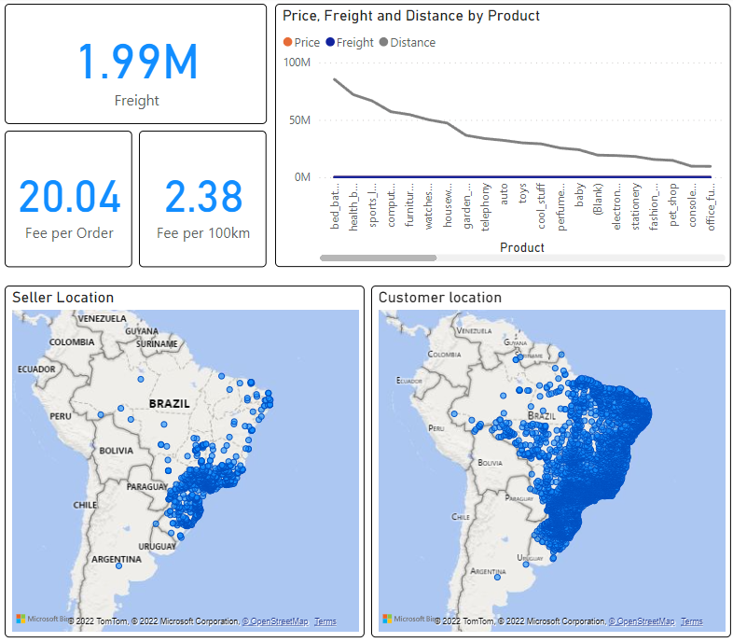
SECTION #2
3. Chi phí vận chuyển
Chi phí vận chuyển trung bình mỗi đơn hàng là 20$, mỗi 100km là 2.38$
Chi phí vận chuyển ở những mặt hàng giá trị cao đang rất cao, cần thảo luận phương án giảm giá vận chuyển đối với các loại mặt hàng giá trị cao
Sự phân bổ các cửa hàng và khách hàng không đồng đều dẫn đến tình trạng khoảng cách vận chuyển xa làm tăng chi phí. Cần bổ sung cửa hàng tại những khu vực đông khách, phân bố sản phẩm theo khu vựcc

Slide 18
SECTION #2
Bổ sung dữ liệu cần thiết
Dữ liệu về đổi/trả/bảo hành sản phẩm
Thể hiện chất lượng của sản phẩm để yêu cầu nhà cung cấp nâng cao chất lượng sản phẩm hoặc tiến hành thay đổi nhà cung cấp
Dữ liệu về vị trí kho chứa/trạm trung chuyển/nhà cung ứng
Giúp sắp xếp vị trí hợp lý để tối thiểu hóa chi phí vận chuyển từ các điểm này đến các cửa hàng
Dữ liệu về các chiến dịch quảng cáo/khuyến mại
Tính toán được hiệu quả của các chiến dịch quảng cáo/khuyến mại để từ đó nâng cao doanh thu

Slide 19
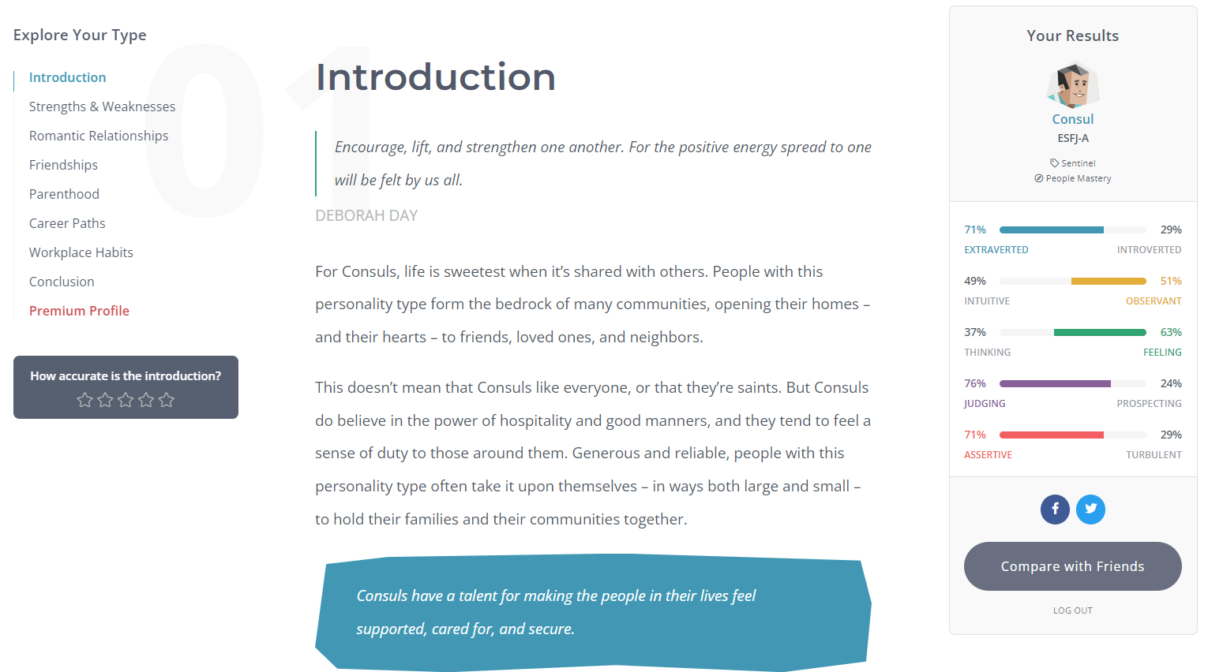
SECTION #3
MBTI Personality Test

Slide 20
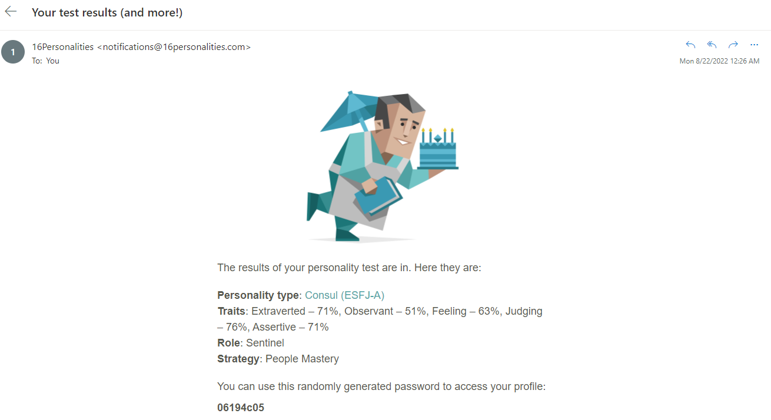
SECTION #3
MBTI Personality Test

